Slide 1
Årsmøte Eidsvåg il 2021

Slide 2
Sakliste
Godkjenning av innkalling
Valg av ordstyrer, referent og 2 til å skrive under protokoll.
Årsmeldinger.
Regnskap.
Budsjett.
Organisasjonsplan.
Anleggsplan
Lov for Eidsvåg il.
Medlemskontigent.
Innkomne saker.
Valg.

Slide 3
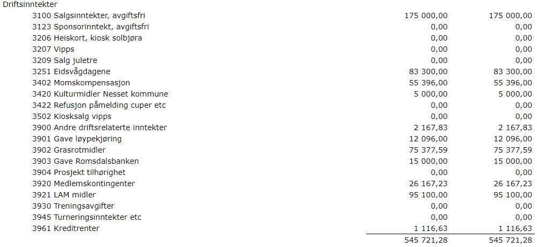
Regnskap Hovedstyret

Slide 4
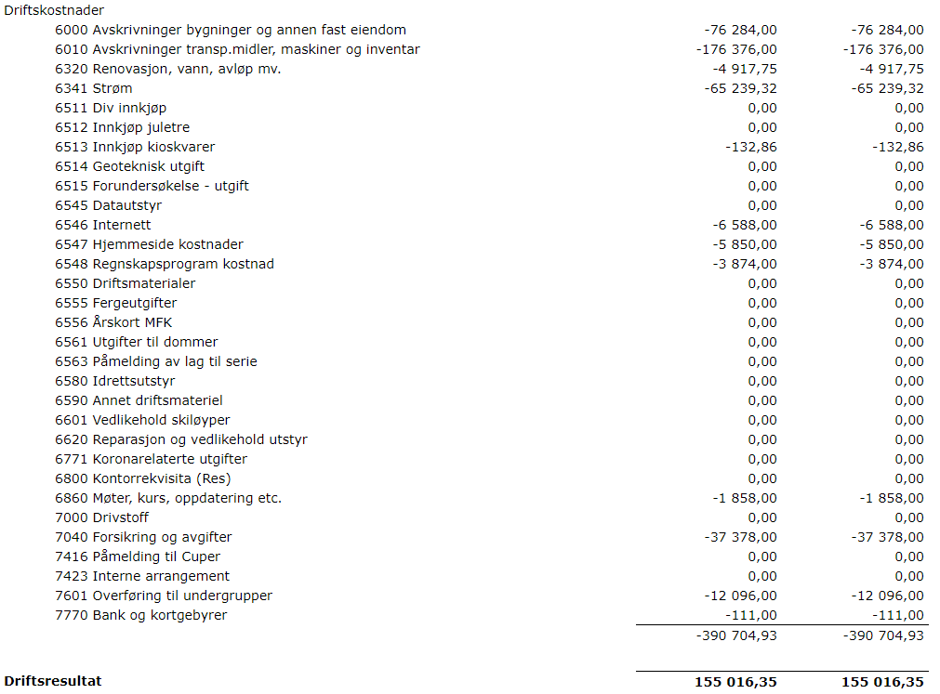

Slide 5
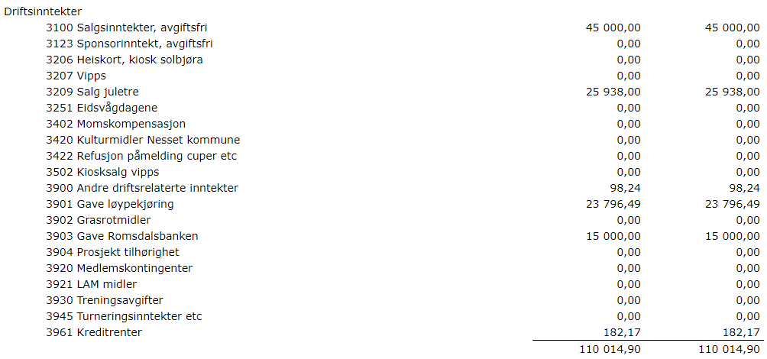
Regnskap Langrenn

Slide 6
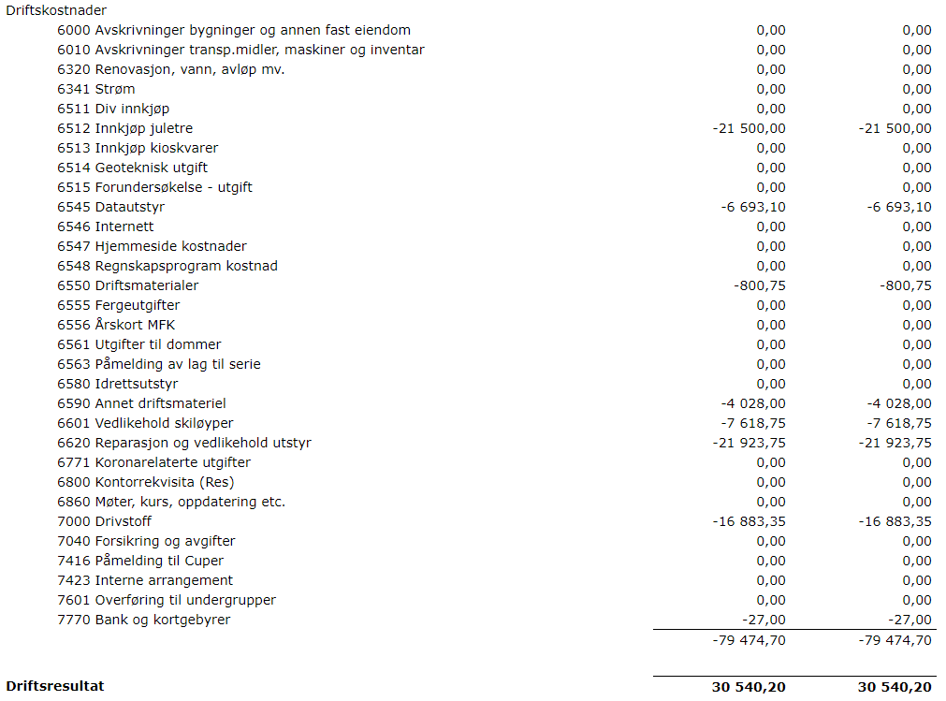

Slide 7
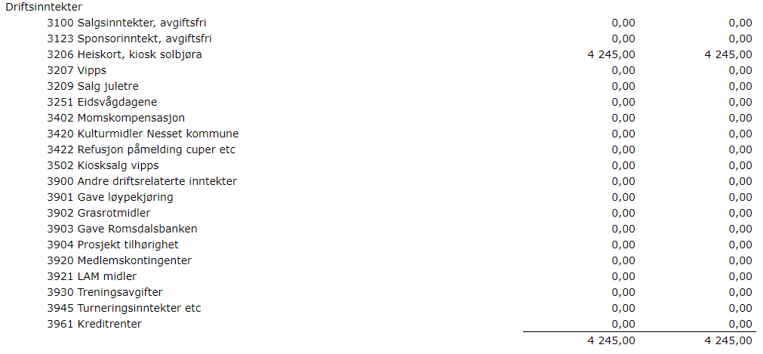
Regnskap Hopp/alpin

Slide 8
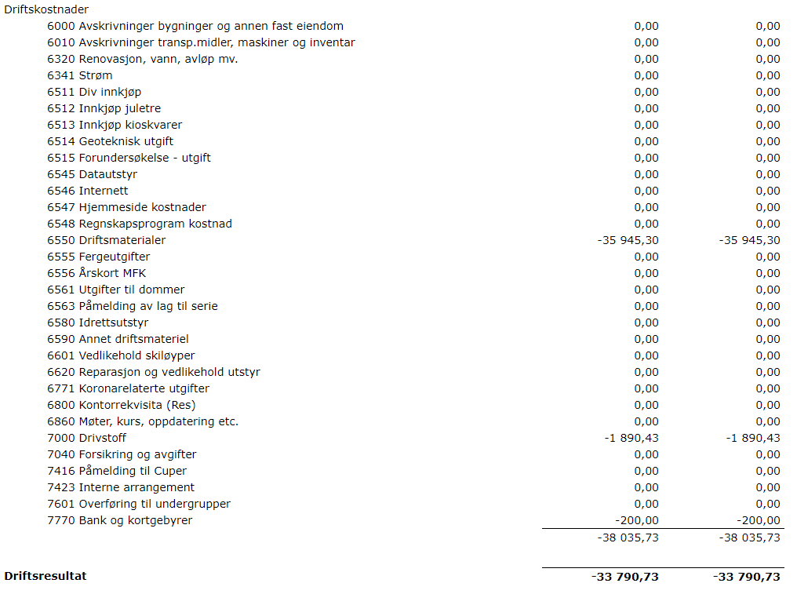

Slide 9
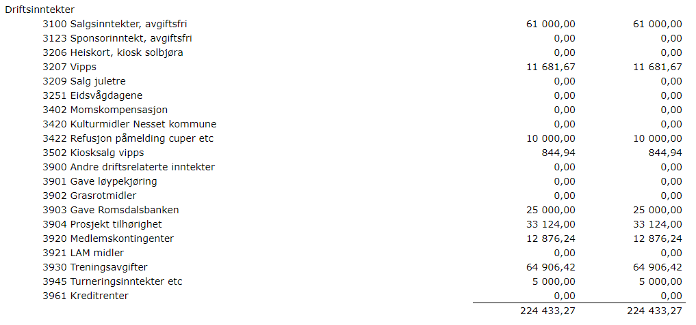
Regnskap Fotballgruppa

Slide 10
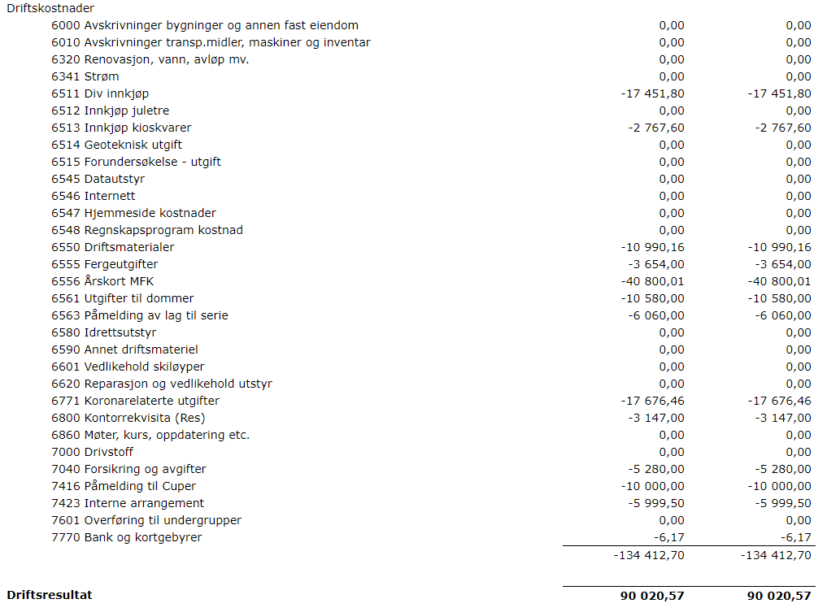

Slide 11
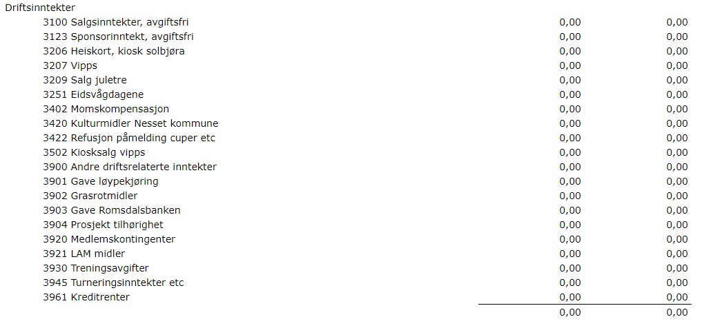
Regnskap Prestaksla

Slide 12
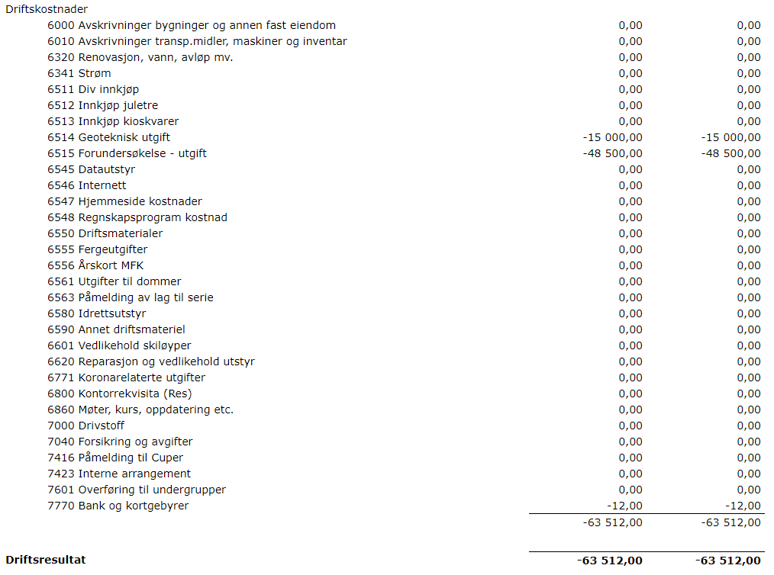

Slide 13
Innkomne saker
Oppgradering av Eidsvåg stadion.
Drift av sosiale medier og hjemmeside.
Frafall av barn og ungdom, hva kan vi gjøre for å få med flere. Øke aktiviteten.
Eidsvåg dagene.

Slide 14
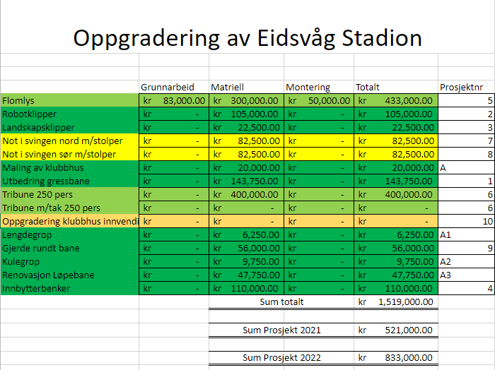

Slide 15
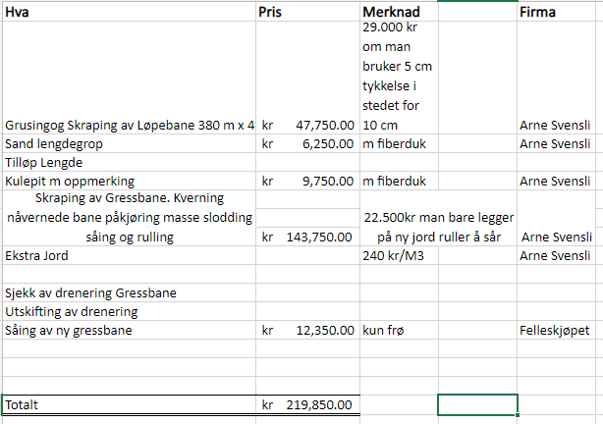
Eidsvåg stadion

Slide 16
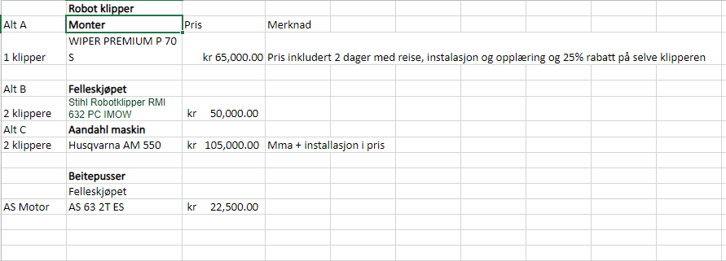
Eidsvåg stadion

Slide 17
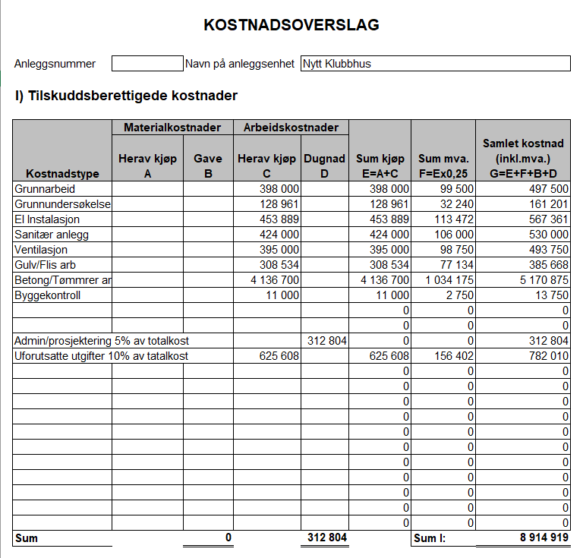
Nytt klubbhus

Slide 18
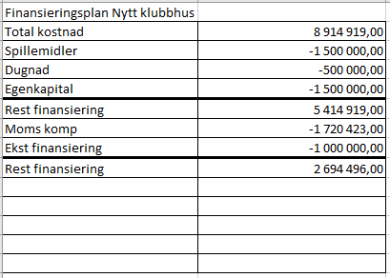
Nytt klubbhus

Slide 19
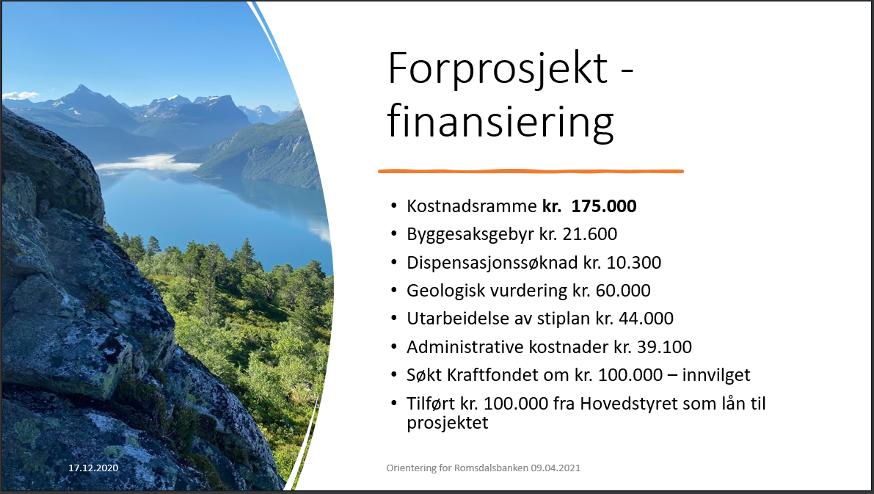
Prestaksla

Slide 20
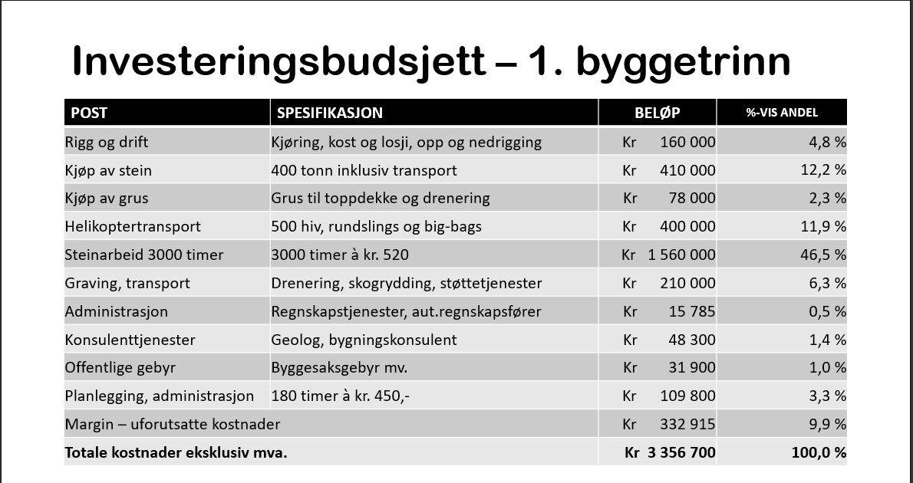

Slide 21
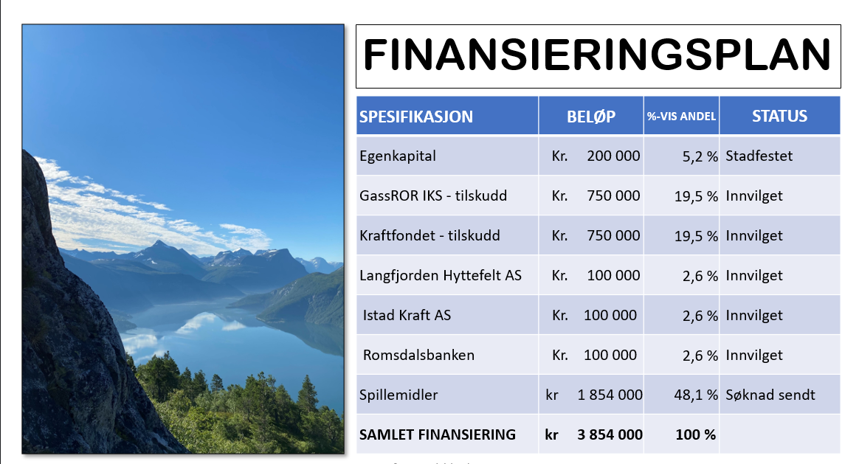

Slide 22
Valg
Hovedstyret:
  Leder : Ivar Øyen 1 år (2021)
  Nest leder: Steven Walterson Mork 1 år (2021)
  Kasserer/ Medlemsansv: Gro Larsen 1 år (2021)
Fotballgruppa:
  Leder : Jostein Beite Hindhammer ?
  Nest leder/ kasserer: Sandra Morewood Kvernberg ?
  Nils Erik Eidsør ?
  Lars Erik Aarstad ?
  Kjetil Samuelsen ?
Langrenns Gruppa:
  Leder: Ivar Øyen 2 år ( 2022)
  Janne Aspås 2 år ( 2022)
  Helge Silset 2 år ( 2022)
  John Arne Bugge 1 år ( 2021)
  Gunnar Øverås 1 år ( 2021)

Slide 23
Hopp/ Alpin gruppa:
  Leder: Lars Magnus Gjermundnes ?
  Nestleder: Stein Erik Svensli ?
  Kasserer: Marius Angvik ?
  Joakim Molton ?
  Aleksander Morewood ?
  Ole Kvernberg ?
  Nils Erik Eidsør ?
Allidrett gruppa:
  Aina Trælvik Remmen ?
  Vibekke Remmen ?
  Gro Larsen ?

